Slide 1
第8章 中断技术
8.1 中断基础
8.2 8086 CPU的中断系统
8.3 可编程中断控制器8259A
8.4 8259A在微机中的编程应用

Slide 2
8.1 中断基础
一、中断的基本概念
中断：是指CPU正常运行时，由于内、外部事件或由程序预先安排引起的，CPU暂停正在运行的程序而转去执行内、外部事件或预先安排的事件服务程序，待处理完毕后又回到原来被中止的程序处继续执行的过程
中断源：产生中断请求的外设或引发内部中断的原因和事件。
中断请求：中断源为获得CPU处理而向CPU发出的请求信号。
中断响应：CPU接到中断源产生的中断请求信号后，若决定响应此中断请求，则向外设发出中断响应信号的过程。
中断屏蔽：禁止中断响应称为中断屏蔽。
主程序：CPU 在接收到中断请求时当前执行的程序。

Slide 3
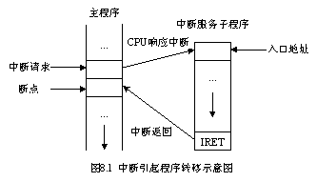
8.1 中断基础
断点：CPU处理中断时，原程序的暂时中止处（即中断返回后继续执行的指令地址）。
中断服务程序：中断源发出中断请求后请求CPU执行的处理程序。
入口地址：中断服务程序首条指令的地址。
中断处理：CPU执行中断服务程序的过程。
中断返回：当 CPU 执行完中断服务程序后，返回原程序断点处继续执行后续程序的过程。
微机响应中断的过程与执行转移指令CALL的过程非常类似。但中断是随机发生的。

Slide 4
8.1 中断基础
二、中断优先级与中断嵌套
微机系统中存在多个中断源，往往会出现以下情况：
（1）多个中断源在同一时间向CPU发出中断请求信号；
（2）当CPU正在响应某一中断源的请求，执行相应中断服务程序时，又有别的中断源产生新的中断请求。
而 CPU某一时刻只能响应一个中断请求。
优先级（优先权）：
CPU依据各中断源所请求任务的轻重缓急，将中断源分成若干个级别，这个级别就是中断优先级。
第（1）情况：CPU选择多个中断源中优先级最高的中断请求予以响应。
第（2）情况：当CPU正在处理中断时，也能响应优先级更高的中断请求，但屏蔽同级或低级的中断请求，这就是所谓多重中断或中断嵌套。

Slide 5
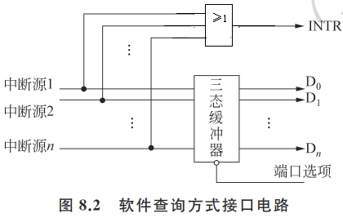
8.1 中断基础
解决中断的优先级的方法：
1．软件查询方式
一方面各中断源的中断请求信号都被锁存于锁存器（中断状态端口）中，相应位置1 ；
另一方面，所有的中断请求信号相“或”后作为INTR信号，向CPU提出中断请；
CPU响应中断后，通过一段公共查询程序来确定相应的中断源，并转入相应的中断服务程序。
查询程序中查询状态端口的顺序就是中断源的优先级顺序。
+1
优点：硬件简单，通过修改查询顺序即可改变中断源优先级
缺点：中断源较多时耗时较长，影响中断响应的实时性。

Slide 6
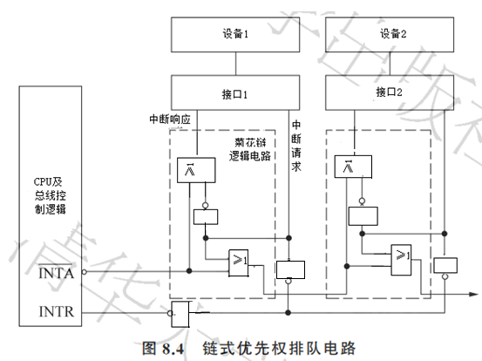
8.1 中断基础
2．硬件排队方式
硬件排队方式：利用专门的硬件电路实现中断源优先级排队
（1）链式优先级排队
在每个中断源接口电路中设置一个称为菊花链的逻辑电路，利用中断源在系统中的物理位置确定其中断优先级。
特点：调整优先级就涉及硬件改动，使用不方便。

Slide 7
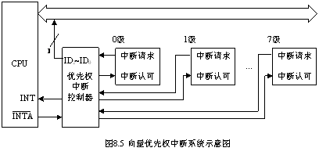
8.1 中断基础
2．硬件排队方式
硬件排队方式：利用专门的硬件电路实现中断源优先级排队
（2）向量优先级排队
目前微机系统中多用专门的优先级中断控制器构成向量优先级中断系统来管理中断优先级。用户可通过编程实现，调整灵活，无需改动硬件接口电路。

Slide 8
8.1 中断基础
三、中断过程
中断请求、中断响应、中断处理和中断返回四个阶段。
1．中断请求
中断源向CPU提出中断请求的两个条件：
（1）中断源（如外设）需CPU为其服务，且本身已经准备就绪
（2）系统允许该中断源提出申请。多中断源情况下，常常在外设接口电路中设置一个中断屏蔽寄存器，只有在该中断源的中断请求未被屏蔽时，其中断请求才能送到CPU。
两个条件需同时满足

Slide 9
8.1 中断基础
2．中断响应
当CPU检测到有中断请求发生时，其有权决定是否对该中断请求予以响应。若CPU允许中断，则予以响应，否则不予响应。当CPU决定响应中断请求时，进入中断响应周期。
CPU响应中断时要自动完成以下三项任务：
（1）关中断。因为CPU响应中断后，要进行必要的处理，在此期间不允许其它中断源来打扰。
（2）断点保护。通过内部硬件保存断点及标志寄存器内容，以便中断处理完毕后能正确返回。
（3）获得中断服务程序的入口地址。CPU响应中断后，将以某种方式查找中断源，获得中断服务程序的入口地址，转向对应的中断服务程序。
通常前两步由硬件完成，最后一步由硬件或软件实现

Slide 10
8.1 中断基础
3．中断处理
中断处理（中断服务），由中断服务程序完成，不同的中断服务程序完成不同的功能，一般在中断服务程序中要做以下几项工作。
（1）保护现场
为了中断处理程序不破坏主程序中寄存器的内容，将断点处各寄存器的内容压入堆栈保护起来后再进入中断处理。
（2）开中断
中断响应阶段，硬件控制自动执行关中断，保护CPU在中断响应时不会被再次中断。有时有比该中断更紧急的情况要处理，需停止对该中断的服务而转到优先级更高的中断服务程序，以实现中断嵌套。
中断过程中，可以多次开放和关闭中断，一般只在程序的关键部分才关闭中断，其它部分则要开放中断以允许中断嵌套。

Slide 11
8.1 中断基础
（3）中断服务
中断服务是主体部分，不同的中断请求中断服务内容不同。需据中断源要完成的功能，事先编写相应中断服务程序存入内存，等待中断请求响应后调用执行。
（4）关中断
若第二步中执行了开中断，则需关中断以为恢复现场做准备
（5）恢复现场
中断服务处理完毕后，在返回主程序前需要将前面通过PUSH指令保护的寄存器内容从堆栈中弹出，以便返回到主程序后能继续正确运行。
注意：POP指令顺序应按先进后出的原则与进栈指令一一对应

Slide 12
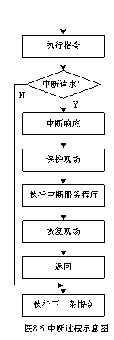
8.1 中断基础
4．中断返回
中断服务程序的最后一条是中断返回指令IRET。
执行该指令，使CPU转到被中断的程序中继续执行。
中断

Slide 13
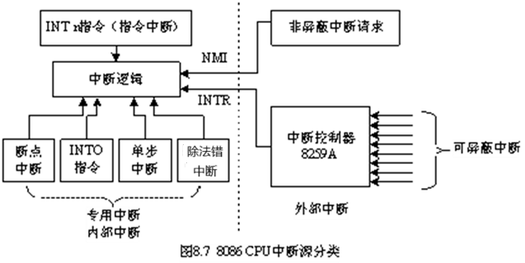
8.2 8086 CPU的中断系统
一、8086 CPU 中断类型
8086 CPU中断系统可处理256种不同类型中断，并给每种中断都赋予了一个中断类型号，编号为0～255。CPU根据中断类型号来识别不同的中断源。
内部中断：中断源来自CPU内部
外部中断：中断源来自CPU外部

Slide 14
8.2 8086 CPU的中断系统
1．外部中断
外部中断（硬件中断），由外部设备通过硬件请求的方式所产生的中断。
（1）不可屏蔽中断NMI
当外设通过非屏蔽中断请求信号NMI向CPU提出中断请求时，CPU当前指令执行结束后，立即无条件的予以响应,执行中断类型号为2的不可屏蔽中断。主要用于紧急情况的故障处理，如电源掉电、存储器读/写错误、扩展槽中输入/输出通道错误等。
（2）可屏蔽中断INTR
8086 CPU的INTR引脚收到一个高电平信号。受CPU的中断允许位IF控制。
IF=1，CPU可以响应（STI）
IF=0，禁止CPU响应（CLI）
绝大部分外部设备提出的中断请求都是可屏蔽中断

Slide 15
8.2 8086 CPU的中断系统
2．内部中断
内部中断（软件中断），是由CPU运行程序错误或执行内部程序调用所引起的一种中断。内部中断（除单步中断）也是不可屏蔽，中断类型号固定。
（1）除法错中断
除法运算时，除数为零或者商超出了寄存器所能表示的范围，则会产生一个中断类型号为0的内部中断。
（2）单步中断
如果CPU的标志寄存器Flags中的单步标志TF位为1，则在每条指令执行后就引起一次中断，使程序单步执行。单步中断为用户调试程序提供了强有力的手段，其中断类型号为1。
PUSHF ；标志寄存器FLAGS入栈
POP AX ；AX←FLAGS内容
OR AX，0100H ；使AX（即标志寄存器）的D₈=1，其余位不变
PUSH AX ；AX入栈
POPF ；FLAGS寄存器←AX

Slide 16
8.2 8086 CPU的中断系统
（3）溢出中断
Flags中的溢出标志位OF=1，且执行INTO指令时产生，中断类型号为4。
该中断的产生需满足两个条件：OF位为1，且执行INTO指令，两者缺一不可。溢出中断通常在用户需要对某些运算操作进行溢出监控时使用。
（4）断点中断
一条专用于设置断点的指令INT 3H，专门用于在程序中设置断点来调试程序，即断点中断。
（5）中断指令INT n
INT n是用户自定义的软中断指令。其中n为中断类型号（范围为0～255）。

Slide 17
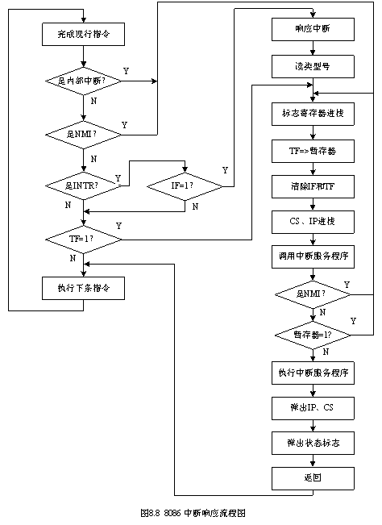
8.2 8086 CPU的中断系统
二、8086 CPU响应中断的过程
1、 8086中断响应的流程

Slide 18
8.2 8086 CPU的中断系统
2、 8086 CPU中断源的优先级顺序
内部中断（单步中断除外）的优先级高于外部中断，外部中断中不可屏蔽中断的优先级高于可屏蔽中断，单步中断的优先级最低。在CPU中断响应过程中，其仍然能对不可屏蔽中断NMI和单步中断予以响应。
表8-1 8086 CPU的中断优先级顺序
中 断 | 优 先 级
除法出错、INTO、INT n NMI INTR 单步 | 最高 最低

Slide 19
8.2 8086 CPU的中断系统
三、中断向量及中断向量表
中断类型号：每个中断源的编号n，为0-255。
中断向量：每个中断服务程序的程序入口地址。每个中断向量都由段地址CS和偏移地址IP共4个字节组成。
中断向量表：存放中断向量的存储区。256个中断向量集中起来，按对应的中断类型号从小到大的顺序依次存放到了内存的最低端（00000H-003FFH），占用1K字节。
中断向量的地址：中断类型号对应的中断向量在中断向量表中
的地址。

Slide 20
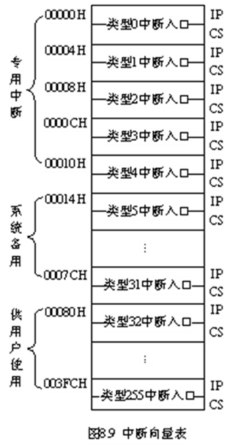
8.2 8086 CPU的中断系统
类型号为0~4的专用中断的中断向量分别存放在00H、04H、08H、0CH和10H开始的4个连续单元中，规定IP在前，CS在后。
将中断类型号n乘以4就能找到规定类型的中断向量。

Slide 21
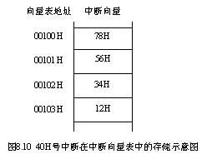
8.2 8086 CPU的中断系统
【例 8.1】已知某中断源的中断类型号为 n=40H，其中断向量为 1234:5678H，分析该中断向量是如何存放在中断向量表中的？
分析：中断类型号 n=40H，故其中断向量存放在中断向量表中 4n 开始的连续 4 个字 节，4n 和 4n+1 存放中断向量的偏移地址，4n+2 和 4n+3 存放中断向量的段地址。
40H×4=100H，即在 00100H 开始的连续 4 个字节单元中依次存放 78H、56H、34H、12H，
具体如图8.10

Slide 22
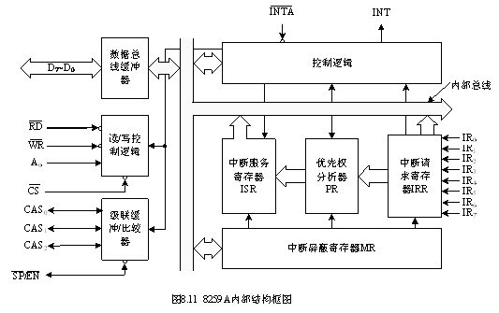
8.3 可编程中断控制器8259A
一、8259A的内部结构和引脚
1．8259A的内部结构
8259A芯片采用NMOS工艺制造，使用单一＋5V电源供电。由数据总线缓冲器、读/写控制逻辑、级联缓冲/比较器、中断请求寄存器IRR、中断屏蔽寄存器IMR、中断服务寄存器ISR、优先权分析器PR及控制逻辑8大部分组成。

Slide 23
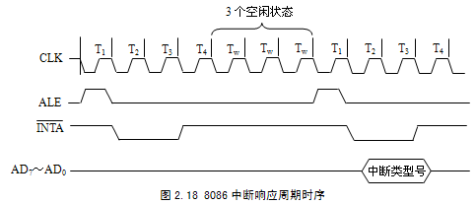
8.3 可编程中断控制器8259A
（1）数据总线缓冲器
8位双向三态缓冲器，是8259A与系统数据总线的接口。通常连接低8位数据总线D₇～D₀。
CPU对8259A编程要写入的控制字、读出状态信息都由其完成。
8259A送至数据总线的中断类型号也是通过它传送的。

Slide 24
8.3 可编程中断控制器8259A
（2）读/写控制逻辑
接收来自CPU的读/写命令，配合片选端的信号和A₀端的地址输入信号完成规定的操作。
把CPU送来的命令字传送到8259A中相应的命令寄存器中，把8259A中寄存器的内容输出到数据总线上。

Slide 25
8.3 可编程中断控制器8259A
（3）级联缓冲/比较器
用于多片8259A的级联和数据缓冲方式。
当外部中断源超过8个时，就要通过多片8259A的级联实现。此时，级联缓冲/比较器主要用来存放和比较系统中各相互级联的从片8259A的3 位识别码。

Slide 26
8.3 可编程中断控制器8259A
（4）中断请求寄存器IRR
具有锁存功能的8位寄存器，存放外部输入的中断请求信号IR₇～IR₀。
当某个IR端有中断请求时，IRR寄存器中的相应位置1。
8259A允许8个中断请求信号同时进入，此时IRR被置成全1，当中断请求被响应时，IRR的相应位复位。
外设产生中断请求的两种方式：
电平触发方式
边沿触发方式
何种触发方式通过编程决定

Slide 27
8.3 可编程中断控制器8259A
（5）中断屏蔽寄存器IMR
8位寄存器，与8259A的IR₇～IR₀相对应，用来存放对各级中断请求的屏蔽信息。
IMR寄存器某一位为0，允许IRR寄存器中相应位的中断请求进入中断优先权分析器，即开放该级中断；若为1，则此位对应的中断请求被屏蔽。

Slide 28
8.3 可编程中断控制器8259A
（6）中断服务寄存器ISR
8位寄存器，保存正在处理中的中断请求信号，某个IR端的中断请求被CPU响应后，当CPU发出第一个INTA信号时，ISR寄存器中的相应位置1，一直保存到该级中断处理结束为止。
只有在允许中断嵌套时，ISR中才有可能多位同时被置成1。优先级最高的位是正在服务的中断源的对应位。

Slide 29
8.3 可编程中断控制器8259A
（7）优先权分析器PR
对IRR寄存器中的各中断请求信号进行优先级判别，将其中级别最高的中断请求送往CPU。
中断嵌套时，PR会将后来的中断请求与ISR中正在被服务的中断请求的优先级相比较，如果IRR中记录的中断请求的优先级高于ISR中记录的中断请求的优先级，则PR会向CPU发出中断请求信号INT，中止当前的中断服务，进行中断嵌套。

Slide 30
8.3 可编程中断控制器8259A
（8）控制逻辑
8259A的内部控制器，其根据中断请求寄存器IRR的置位情况和中断屏蔽寄存器IMR的设置情况，通过优先级分析器PR判定优先级，向8259A内部及其它部件发出控制信号，并向CPU发出INT信号和接
收CPU的响应信号，使ISR寄存器相应位置1，同时清除IRR寄存器中的相应位。当CPU第二个INTA到来时，控制8259A送出中断类型号，使CPU转入中断服务程序。

Slide 31
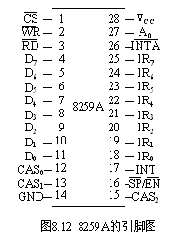
8.3 可编程中断控制器8259A
2．8259A的引脚信号
D₇～D₀：双向、三态数据信号。在较小系统中可直接与系统数据总线相连，在较大系统中须经总线驱动器与系统总线相连，实现和CPU的数据交换。
IR₀～IR₇：8条外设中断请求输入信号，由外设传给8259A。通常IR₀优先级最高，IR₇优先级最低。
主从式的级联中断系统中，主片的IR₀～IR₇分别和各从片的INT端相连，接收来自各从片的中断请求INT，由从片的中断请求输入端IR₀～IR₇和主片未连接从片的中断请求输入端接受中断源的中断请求。

Slide 32
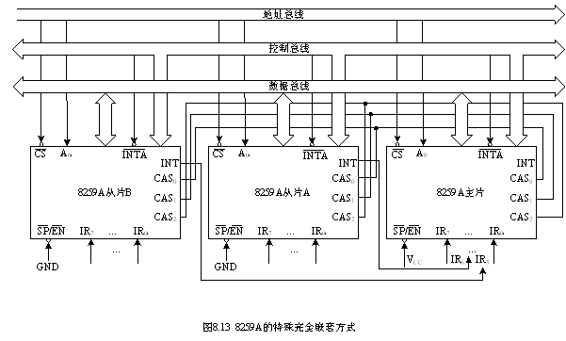
8.3 可编程中断控制器8259A

Slide 33
8.3 可编程中断控制器8259A
INT：中断请求信号，输出。与CPU的中断输入端INTR端相连（主片），向CPU发中断请求信号，若是从片则连接到主片的相应IR_{i}端，由从片8259A传给主片8259A。
INTA：中断响应信号，输入。接收CPU送来的中断响应信号。
RD ：读信号，输入。有效时，通知8259A将中断类型号或某个内部寄存器的内容送给CPU。
WR ：写信号，输入。有效时，通知8259A从数据总线上接收来自CPU发来的命令。
CS ：片选信号，输入。有效时，8259A被选中。

Slide 34
8.3 可编程中断控制器8259A
A₀：端口选择信号，输入。用于选择8259A内部的不同寄存器，通常直接接到地址总线的A₀。8259A内部的寄存器被安排在两个端口。
CAS₂～CAS₀：级联信号，为主片与从片的连接线。作为主片，这3个信号是输出信号，根据它们的不同组合000～111，分别确定连在哪个IR_{i}上的从片工作。对于从片，这3个信号是输入信号，以此判别本从片是否被选中。
SP/EN：主从片／缓冲允许。在不同的方式下有不同的作用，若8259A采用缓冲方式则为输出端，输出控制信号，以此来控制三态总线驱动器的开关；若采用非缓冲方式时则为输入端，为1表示芯片是主片，否则为从片。

Slide 35
8.3 可编程中断控制器8259A
二、 8259A的工作方式
1．中断触发方式
决定外设以何种信号通知8259A有中断请求。
（1）边沿触发方式
8259A将IR_{i}输入端出现的信号上升沿（正跳变）作为中断请求信号触发中断申请。
优点：IR_{i}端只在上升沿申请一次中断，故该端可以一直保持高电平而不会误判为多次中断申请。
（2）电平触发方式
8259A将IR_{i}输入端出现高电平作为中断请求信号触发中断申请
注意：当该中断请求得到响应后，IR_{i}输入端必须及时撤除高电平，否则会引起不应有的第二次中断申请。

Slide 36
8.3 可编程中断控制器8259A
2．中断优先级设置方式
（1）完全嵌套方式
8259A在初始化时自动进入的一种最基本的优先级管理方式。只要不重新设置优先级别，IR₀～IR₇就具有固定不变的优先级，默认IR₀优先级最高，IR₁次之，IR₇优先级最低。高优先级的中断能够中断低优先级的中断服务，实现中断嵌套。

Slide 37
8.3 可编程中断控制器8259A
（2）自动循环方式
可以改变IR₇～IR₀优先级。
变化规律：初始时IR₀最高，IR₇最低，但当某个中断请求被响应之后，它的优先级就变为最低，它的下一级中断变为最高优先级，优先级轮流。
例如：当IR₄的中断服务完后，IR₄的优先级变为最低，而相邻的IR₅变为最高优先级，IR₆次之，依次类推。
IS₇
IS₀
IS₇
IS₀
ISR
0 1 0 1 0 0 0 0
ISR
0 1 0 0 0 0 0 0
IR₆
IR₄
IR₆
最低级IR₇
最高级IR₀
最低级IR₄
最高级IR₅
初始状态优先级
IR₄服务完后优先级

Slide 38
8.3 可编程中断控制器8259A
（3）特殊完全嵌套方式
在中断嵌套时，除了高优先级中断可以中断低优先级的中断服务，同级别的中断请求也能够予以响应，实现同级中断的特殊嵌套。主片工作在特殊完全嵌套方式，从片工作在完全嵌套方式。
全部 22 个中断源的优先级别排队顺序从高到低次为：
主片IR₀、主片IR₁、主片IR₂、主片IR₃、主片IR₄
从片B的IR₀至 IR₇
从片A的IR₀至 IR₇
主片 IR₇。

Slide 39
8.3 可编程中断控制器8259A
（4）特殊循环方式
通过编程指定初始最低优先级中断源，初始优先级顺序按循环方式重新排列。
注意：
以上 8259A 的四种优先级设置方式可以分成两类。固定优先级：包括完全嵌套方式和特殊完全嵌套方式，在对 8259A 初始化编程时通过初始化命令字 ICW₄进行设置；
循环优先级：包括自动循环方式和特殊循环方式，可依据实际需要通过 8259A 的操作命令字 OCW₂ 进行切换。

Slide 40
8.3 可编程中断控制器8259A
3．中断屏蔽方式
对8259A外部中断源IR₇～IR₀实现屏蔽的一种中断管理方式。
（1）普通屏蔽方式
8259A内部的中断屏蔽寄存器IMR，其每一位对应一个中断请求输入端IR_{i}。
IMR的某位置1，对应的IR被屏蔽，不允许该IR中断传送给CPU
置0，允许该IR中断传送给CPU。
通过编程可设置IMR中的某位为1或为0。

Slide 41
8.3 可编程中断控制器8259A
（2）特殊屏蔽方式
能开放比本身优先级别低的中断请求。
方法：对IMR的某位置1，同时也使ISR中的对应位清0。这样，虽然系统当前仍然在处理一个较高级别的中断，但由于8259A的屏蔽寄存器IMR对应于此中断的位已经被置1，且ISR中对应位被清0，因此外界看来好像CPU现在没有处理任何中断，从而实现了对低优先级中断请求的响应。
一种非正常的中断优先级排队关系，正常的应用系统中很少使用。

Slide 42
8.3 可编程中断控制器8259A
4．中断结束方式
对ISR中对应位的处理。当中断结束时，必须使ISR寄存器中对应位清0，否则，致使比它优先级低的中断请求无法得到响应。
（1）自动结束方式（AEOI）
自动结束方式：利用中断响应信号的第二个负脉冲的后沿，将ISR中的中断服务标志位清除。由硬件自动完成。是最简单的中断结束方式，通常只适用于只有一片8259A且没有中断嵌套的情况。

Slide 43
8.3 可编程中断控制器8259A
（2）命令结束方式（EOI）
分成两类：
1）一般 EOI 方式
需要用户在中断服务程序结束之前，向 8259A 发送一条一般 EOI 命令，清除ISR中当前优先级别最高的标志位。通常，一般 EOI 结束命令用于优先级全嵌套方式中。
2）特殊 EOI 方式
需要用户在中断服务程序结束之前，向 8259A 发送一条特殊 EOI 命令。由于在特殊 EOI 命令中明确指出了清除 ISR 中的哪一位，所以不会因嵌套结构而出现错误。这种方式仍然可以用于完全嵌套方式和特殊完全嵌套方式下的中断结束，但更适用于嵌套结构有可能遭到破坏的中断结束。

Slide 44
8.3 可编程中断控制器8259A
注意：
中断的结束方式实际上包括硬件和软件两种方式。
硬件方式：由硬件完成，不需要发中断结束命令；
软件方式：需要发中断结束命令，该命令又有一般 EOI 和特殊 EOI 两种格式，是通过设置 8259A 的操作命令字 OCW₂完成的。

Slide 45
8.3 可编程中断控制器8259A
5．连接系统总线的方式
（1）非缓冲方式
适用于中小型系统中只有一片或不多的几片8259A情况。各片8259A直接和数据总线相连，无需通过总线驱动器；8259A的SP/EN端作为输入端。当系统中只有一片8259A时，SP/EN端必须接+5V；当系统中有多片8259A时，主片的SP/EN端接+5V，从片接地。
（2）缓冲方式
多用在有多片8259A的大系统中。8259A通过总线驱动器和数据总线相连。此时，将8259A的SP/EN端和总线驱动器的允许端相连，因为8259A工作在缓冲方式时，会在输出状态字或中断类型码的同时，从SP/EN端输出一个低电平，此低电平正好可以作为总线驱动器的启动信号。

Slide 46
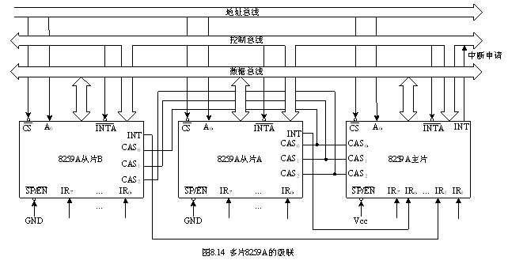
8.3 可编程中断控制器8259A
三、 8259A的级联
当系统中的外部中断源数量大于8个时，就无法用一片8259A来进行管理，可采用多片8259A的级联来管理这些中断源，最多可以使用9个8259A芯片管理64个外部中断源。

Slide 47
8.3 可编程中断控制器8259A
四、 8259A的命令字
1．初始化命令字及其编程
初始化编程：系统加电或复位后，用初始化命令字对8259A进行初始化，以规定8259A的基本工作方式。
具体功能：
设定中断请求信号的触发方式，是电平触发还是边沿触发
设定8259A是单片还是多片级联的工作方式
设定8259A中断类型号基址，即IR₀对应的中断类型号
设定优先级设置方式；
设定中断结束方式。

Slide 48
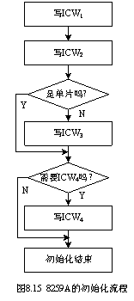
8.3 可编程中断控制器8259A
8259A有4个初始化命令字ICW1～ICW4。
（1）初始化命令字通常在计算机系统启动时由初始化程序设置，设定后一般不再改变。
（2）初始化过程中，须严格按照规定顺序依次写入4个初始化命令字。
ICW1写入偶地址
ICW2~ICW4写入奇地址
ICW1和ICW2必须设置
ICW3和ICW4是否需要设置由ICW1的相应位决定
如果需要设置ICW3，则要分别对主片和从片的ICW3进行设置

Slide 49
8.3 可编程中断控制器8259A
（1）ICW1
ICW1命令字称为芯片控制初始化命令字，其格式如下：
D7～D5：一般设定为“0”。
D4：特征位，必须为“1”，表明该命令字是ICW1。
D3：设置8259A的中断触发方式。D3=1电平触发，D3=0边沿触发。
D2：8086/8088系统中无效。
D1：设置8259A有无级联。D1=1单片工作方式，D1=0多片级联方式。
D0：设定是否需要初始化命令字ICW4。D0=1需要，D0=0不需要。对于8086，D0位须设为1。
CPU向8259A写入ICW1时，D4位必须为1，且必须写入偶地址，即A0=0。

Slide 50
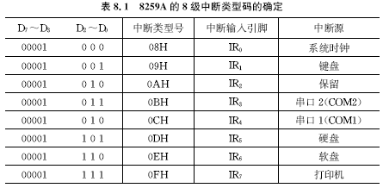
8.3 可编程中断控制器8259A
（2）ICW2
ICW2：设置中断类型号的基值，即8259A的IR₀所对应的中断类型号。
1）D7～D3表示中断类型号的高5位，D2～D0固定为0。
2）8259AIR₀-IR₇的中断类型号的高5位即为ICW2中的D7～D3，低3位由IR₀～IR₇中的序号决定。
3）ICW2必须写入奇地址，即A0=1。
PC/XT机8259A的8级中断类型号

Slide 51
8.3 可编程中断控制器8259A
【例 8.2】已知 8259A 的 ICW2=10H，分析 8259A 的 IR₂ 的中断向量在中断向量表中是如何存放的？
解析：
1) IR₂ 的中断类型号的高 5 位为 ICW2 的高 5 位，低 3 位为 IR₂ 的序号 2。 ICW2=10H=00010000B，
故IR₂的中断类型号 n=00010010B=12H。
2) 中断向量应存放在中断向量表中 4n 开始的连续 4 个单元中,其中 4n 和 4n+1 存放断向量的偏移地址，4n+2 和 4n+3 存放中断向量的段地址。 因此，4×12H=48H，00048H 和 00049H 存放中断向量的偏移地址，0004AH 和 0004BH 存放中断向量的段地址。

Slide 52
8.3 可编程中断控制器8259A
（3）ICW3
仅在多片8259A级联时写入，主片和从片分别写入，格式不同。
1）主片ICW3：D7～D0分别对应其8条中断请求输入线IR7～IR0，若某条线上接有从片，则其对应位为“1”，否则为“0”。
2）从片ICW3：D7～D3固定为0，D2～D0为从片标志码，表示该从片与主片的哪个中断请求输入线连接。
3）ICW3只有在ICW1的D1=0时才需写入，且必须写入奇地址，即A0=1。

Slide 53
8.3 可编程中断控制器8259A
【例 8.3】如图 8.13 所示，在这个多片 8259A 的级联系统中，假设 8259A 主片的端口地址为 20H-21H，8259A 从片 A 的端口地址为 0A0H-0A1H，8259A 从片 B 的端口地址为 0B0H-0B1H。请分别写出每片 8259A 设置 ICW3的指令。
解析：
8259A 主片：
MOV AL, 01100000B ; 主片的 IR5 和 IR6连有从片
OUT 21H, AL
8259A从片 A:
MOV AL, 00000110B ; 从片 A 连至主片的 IR₆
OUT 0A1H, AL
8259A从片 B:
MOV AL, 00000101B ; 从片 B 连至主片的 IR₅
OUT 0B1H, A

Slide 54

8.3 可编程中断控制器8259A
（4）ICW4
ICW4：设定8259A的工作方式：
D7～D5：未定义，通常设置为0。
D4：SFNM位，D4=1表示8259A工作于特殊完全嵌套方式，D4=0表示工作于完全嵌套方式。
D3：BUF位，D3=1表示8259A采用缓冲方式；D3=0为非缓冲方式。
D2：M/S位，非缓冲方式下无意义。缓冲方式下，D2=1表示该8259A为主片，D2=0表示为从片。
D1：AEOI位，中断结束方式。D1=1表示采用自动结束方式；D1=0表示采用非自动结束方式，中断服务程序结束时需向8259A发送EOI命令以清除ISR。
D0：为1选择8086系统
ICW4只有在ICW1的D0=1时才需要写入，且必须写入奇地址，即A0=1。

Slide 55
8.3 可编程中断控制器8259A
【例 8.4】设一片8259A工作于8086系统，8259A的I/O端口地址为20H和21H。对8259A的初始化规定为：边沿触发方式，缓冲器方式，中断结束为EOI命令方式，中断优先级管理采用全嵌套方式，IR₇中断源的类型码为0FH，写出初始化程序段，
答：
MOV AL, 00010011B ; ICW₁边沿触发，单片8259A，需要ICW₄
OUT 20H, AL
MOV AL, 00001000B ; ICW₂中断类型码基数08H
OUT 21H, AL ; 可响应的8个中断类型码为08H～0FH
MOV AL, 00001101B ; ICW₄为全嵌套、缓冲，普通EOI结束
OUT 21H, AL

Slide 56
8.3 可编程中断控制器8259A
2．操作命令字及其编程
对8259A初始化编程后，8259A就可接受外部中断请求信号进行工作了。工作期间，可以通过操作命令字OCW使它按不同的方式工作。
8259A有3个操作命令字OCW1、OCW2、OCW3，它们都有各自的特征位；写入时没有顺序要求；而且可以重复多次写入。
注意：OCW1必须写入奇地址，OCW2、OCW3必须写入偶地址

Slide 57
8.3 可编程中断控制器8259A
（1）OCW1
OCW1：是中断屏蔽命令字，对中断屏蔽寄存器IMR的各位进行置位和复位。
M_{i}=1：该位对应的IR_{i}的中断请求被屏蔽
M_{i}=0：相应中断请求被允许。
初始化开始时，默认屏蔽字全“0”，所有中断源都未被屏蔽。
OCW1必须写入奇地址，即A0=1。IMR的内容也允许CPU随时读。
【例 8.5】假设 8259A 的端口地址为 20H 和 21H，请写出屏蔽 IR₃ 和 IR₅ 的指令序列。
答：MOV AL, 00101000B
OUT 21H, AL ; 写入OCW1，即IMR

Slide 58
8.3 可编程中断控制器8259A
【例】对8259A中断屏蔽寄存器IMR写入全0，然后读出看是否全0，若是则正确，否则转出错处理。再写入全1，作类似检查。
CLI
MOV AL，0 ；OCW₁，IMR各位清0
OUT 21H，AL
IN AL， 21H ；AL←IMR，不影响FLAGS
OR AL， AL ；IMR=0?
JNZ D6 ；非0，转出错处理程序
MOV AL，0FFH ；是0，再将全1写入IMR寄存器
OUT 21H，AL ；写入OCW₁
IN AL，21H ；读IMR
ADD AL，1 ；IMR各位置1？全1+1应为00H
JNZ D6 ；非全1，转出错处理程序
┆
D6: ；出错处理程序

Slide 59
8.3 可编程中断控制器8259A
（2）OCW2
OCW2：用于设置中断优先级循环方式和中断结束方式：
D7：R位，优先级方式控制位。D7=0，中断优先级固定（即IR₀最高，IR₇最低）；D7=1时，中断优先级自动循环。
D6：SL位，决定D2～D0是否有效。D6=1，有效；D6=0，无效。
D5：EOI位，中断结束命令位。 D5=1，中断服务程序结束时向8259A回送中断结束命令EOI，以便使中断服务寄存器ISR中当前最高优先级位复位，或由L2～L0表示的优先级位复位。
D4～D3：OCW1的特征位，D4D3=00。
D2～D0：指定L2～L0。

Slide 60
8.3 可编程中断控制器8259A
表8-2 OCW₂规定的工作方式
D₇ (R) | D₆ (SL) | D₅ (EOI) | 工作方式 | L₂L₁L₀值 有无意义 | 说明
1 | 0 | 0 | 中断优先级自动循环方式 | 无 | 只规定了中断优先级方式
0 | 0 | 0 | 设定固定优先级
1 | 1 | 0 | 特殊优先级循环方式 | 有
0 | 1 | 0 | 无意义
1 | 0 | 1 | 中断优先级自动循环方式及中断一般结束方式 | 无 | 规定了中断优先级循环方式，并执行中断返回前的中断一般结束命令，使 对应ISR位清零
1 | 1 | 1 | 中断优先级特殊循环方式和特殊中断结束方式 | 有
0 | 1 | 1 | 中断特殊结束方式 | 有 | 中断返回前执行中断特殊结束命令，使相应的ISR位清零
0 | 0 | 1 | 中断一般结束方式 | 无意义 | 中断返回前执行中断一般结束命令，使相应的ISR位清零

Slide 61
8.3 可编程中断控制器8259A
【例 8.6】假设 8259A 的端口地址是 20H 和 21H。
（1）写出一般 EOI 命令。
（2）写出清 ISR 中 IR₅中断服务标志位的特殊 EOI 命令。
解答： （1）MOV AL,00100000B
OUT 20H,AL
（2）MOV AL,01100101B ； L2~L0=101
OUT 20H,A

Slide 62
8.3 可编程中断控制器8259A
【例】发OCW2命令，结束2级中断，并置优先级为自动循环方式
MOV AL，11100010B ; OCW2 的SEOI循环命令， L2∼L0=010
OUT 20H，AL ; IS2=0结束2级中断
;优先级IR₂ 最低, IR₃为最高
【例】要求发OCW2命令，使IR₃设为最低优先级，优先权按循环方式给出。
MOV AL，11000011B ; 将IR3置为最低优先级，
; IR4置为最高优先级
OUT 20H，AL

Slide 63
8.3 可编程中断控制器8259A
（3）OCW3
OCW3：管理特殊屏蔽方式和查询方式，控制8259A的中断请求寄存器IRR和中断服务寄存器ISR的读取。
D6：特殊屏蔽方式允许位。D6=1时SMM位有效。
D5：SMM位，与ESMM组合用来设置或取消特殊屏蔽方式。当ESMM＝1，SMM＝1时，设置特殊屏蔽；当ESMM＝1，SMM＝0时，取消特殊屏蔽。
D4～D3：OCW3的特征位，D4D3=01。
D2：P位，中断状态查询位。若P=1向8529A发中断查询命令，紧接着用IN指令读取中断查询字。
D1：RR位，控制对寄存器的读取。D1=1，允许读取D0所指定的寄存器。
D0：RIS位，确定读取ISR还是IRR寄存器。在D1=1时，若D0=1，读取ISR寄存器；若D0=0，则读取IRR寄存器。
OCW3必须写入偶地址，即A0=0，且特征位D4D3=01，以区别于OCW2。

Slide 64
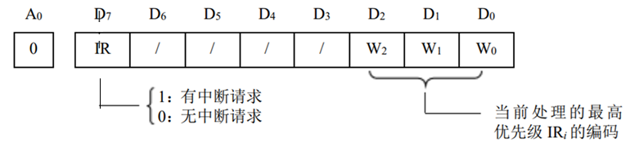
8.3 可编程中断控制器8259A
8259A 的状态寄存器（中断查询字）

Slide 65
8.3 可编程中断控制器8259A
【例】编写读取中断屏蔽字、中断查询字及中断服务寄存器的程序段。
（1）读取中断屏蔽字的程序段：
IN AL，21H ；从奇地址口读IMR，获得中断屏蔽字
（2）读取中断查询字的程序段：
MOV AL，00001100B ；OCW₃，P=1
OUT 20H，AL ；OCW₃写入偶地址口
IN AL，20H ；AL←中断查询字 ；若AL=10000110B，表示有中断
；请求，且IR₆上的优先级最高
（3）读取中断服务寄存器ISR的程序段：
MOV AL，00001011B ；OCW3，RR-RIS=11，
；下次读ISR
OUT 20H，AL ；OCW3写入偶地址口
IN AL，20H ；AL←ISR内容

Slide 66
8.3 可编程中断控制器8259A
3. 8259A 内部寄存器的访问方式
8259A 内部共有 11 个寄存器，它们分别是 IRR、IMR、ISR、ICW1～ICW4、 OCW1～OCW3 和状态寄存器。这些寄存器均通过 8259A 的一条地址线 A₀ 进行访问，即这 11 个寄存器共用 2 个端口地址。
表8-3 8259A的读/写操作
 |  |  | A₀ | D₄ | D₃ | 读写操作 | 指令
0 | 1 | 0 | 0 | 1 | × | CPU写入ICW₁ | OUT
0 | 1 | 0 | 1 | × | × | CPU写入ICW₂、ICW₃、ICW₄、OCW₁
0 | 1 | 0 | 0 | 0 | 0 | CPU写入OCW₂
0 | 1 | 0 | 0 | 0 | 1 | CPU写入OCW₃
0 | 0 | 1 | 0 |  |  | CPU读取IRR/ISR、查询字 | IN
0 | 0 | 1 | 1 |  |  | CPU读取IMR
1 | × | × | × |  |  | 高阻
× | 1 | 1 | × |  |  | 高阻

Slide 67
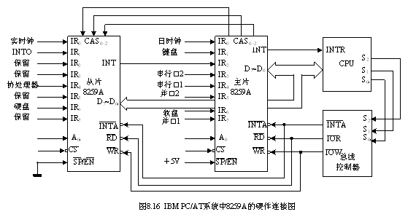
8.4 8259A在微机中的编程应用
一、8259A在IBM PC/AT系统中的应用
【 例 8.7 】 8259A 在 IBMPC/AT 系统中的硬件连接及初始化编程。
IBM PC/AT系统共有两片8259A芯片，从片的INT引脚直接连到主片的IR₂引脚，可接收最多15级中断。
端口地址主片仍然为20H和21H，从片为0A0H和0A1H。
主、从片均为边沿触发，均采用完全嵌套方式，优先级依次为0级，1级，8～15级，3～7级。系统采用非缓冲方式，主片的中断类型号为08H～0FH，从片的中断类型号为70H～77H。

Slide 68
8.4 8259A在微机中的编程应用
根据系统要求和硬件连接图，8259A的主片和从片初始化程序段如下：
；初始化主片
INTA00 EQU 20H
INTA01 EQU 21H
…
MOV AL, 00010001B ;设置ICW₁为边沿触发，多片 8259A，需要ICW₄
OUT INTA00, AL
MOV AL, 00001000B ;设置ICW₂中断类型码基数为08H
OUT INTA01, AL ;可响应的8个中断类型码为08H～0FH
MOV AL, 00000100B ;主片IR₂引脚上接从片
OUT INTA01, AL
MOV AL, 00000001B ;设置ICW₄为8086/8088模式，普通EOI，非缓冲方 ;式，完全嵌套方式
OUT INTA01, AL
…

Slide 69
8.4 8259A在微机中的编程应用
;初始化从片
INTB00 EQU 0A0H
INTB01 EQU 0A1H
…
MOV AL, 00010001B ;设置ICW1为边沿触发，多片 8259A，需要ICW4
OUT INTB00, AL
MOV AL, 01110000B ;设置ICW2中断类型码基数为70H
OUT INTB01, AL ;可响应的8个中断类型码为70H～77H。
MOV AL, 00000010B ;从片接主片的IR2引脚
OUT INTB01, AL
MOV AL, 00000001B ;设置ICW4为8086/8088模式，普通EOI，非缓冲方 ;式，完全嵌套方式
OUT INTB01, AL
…

Slide 70
8.4 8259A在微机中的编程应用
二、8259A的编程
8259A 的编程是由主程序和中断服务程序两个模块构成：
主程序：完成 8259A 的初始化， 为中断服务程序做一些必要的准备工作。其中设置中断向量是必须完成的
中断服务程序：完成中断源请求的中断服务操作。
所谓设置中断向量，就是将中断服务程序的入口地址，即中断向量写入中断向量表中。

Slide 71
8.4 8259A在微机中的编程应用
【例 8.8】设 8259A 的 ICW2=08H，现使用 IR₇ 引入硬件中断请求，8259A 的端口地址为 20H 和 21H，8259A 的中断服务程序入口地址为 IRQ7，写出设置中断向量的程序代码。
分析：由 ICW2=08H，可知 IR7 的中断类型号 n=0FH，则中断向量应写入 4n=3CH 开始的连续 4 个字节内存单元。
解答： MOV AX, 0
MOV ES, AX
MOV BX, 3CH
MOV AX, OFFSET IRQ7
MOV ES:WORD PTR[BX], AX ;置入中断服务程序入口地址的偏移地址
MOV AX, SEG IRQ7
MOV ES:WORD PTR[BX+2],AX ; 置入中断服务程序入口地址的段地址
┇
IRQ7： ; 中断服务程序
┇
IRET

Slide 72
8.4 8259A在微机中的编程应用
DOS功能调用专门提供了在中断向量表中设置和取得中断向量的手段，功能号为25H和35H。
设置中断向量
入口参数 DS：DX=中断向量（中断服务程序入口地址）
AL=中断类型号N
AH=25H（DOS功能号）
执行 INT 21H指令
结果 将AL中指定的中断类型号为N的中断向量（DS：DX）置入中断向量表中。
取得中断向量
入口参数 AL=中断类型号N
AH=35H（DOS功能号）
执行 INT 21H 指令
结果 N号中断的中断向量从中断向量表中取到ES：BX中

Slide 73
8.4 8259A在微机中的编程应用
【例】编写中断处理程序，要求主程序运行时，每隔10秒钟响铃一次，并在CRT上显示一行信息“The bell is ring.”，运行一定时间后停止运行。
在PC机中，每隔55ms执行一次“INT 8H”中断服务程序。PC机每产生一次中断都要调用一次N=1CH的中断处理程序，该处理程序只有一条IRET指令，用户若有周期性的定时工作要做，就可以利用它，用自己设计的程序替代原有的1CH中断处理程序。
用户编写新的中断处理主程序时，要先保存当前中断向量（1CH号中断），再设置新的中断向量（完成响铃、显示工作），结束时恢复原中断向量。

Slide 74
8.4 8259A在微机中的编程应用

Slide 75
8.4 8259A在微机中的编程应用
DATA SEGMENT ；数据段
COUNT DW 1 ；10s计数器首次值置为1
MESS DB ‘The bell is ring.’，0AH，0DH，‘$’
DATA ENDS
;主程序
CODE SEGMENT
ASSUME CS:CODE，DS:DATA
START:
MOV AX，DATA ；设置数据段
MOV DS，AX
MOV AL，1CH ；指向1CH号中断向量
MOV AH，35H ；取1CH号中断向量
INT 21H ；ES：BX←中断向量
PUSH ES
PUSH BX ；1CH中断向量入栈保护
PUSH DS ；保护DS

Slide 76
8.4 8259A在微机中的编程应用
MOV DX，OFFSET RING ；DS：DX←RING的
MOV AX，SEG RING ；段基址和偏移量
MOV DS，AX
MOV AL，1CH ；RING的中断类型号
MOV AH，25H
INT 21H ；设置RING的中断向量
POP DS ；恢复DS
IN AL，21H ；读IMR
AND AL，0FEH ；使IMR的D₀位=0，
OUT 21H，AL ；以允许IR₀ 中断
STI ；开中断，等待定时中断
MOV DI，20000 ；延时一定时间(自定义)
DELY：
MOV SI，30000

Slide 77
8.4 8259A在微机中的编程应用
DELY1：
DEC SI
JNZ DELY1
DEC DI
JNZ DELY ；时间没到，继续循环
POP DX ；时间到，原中断向量
；弹出到DS：DX中
POP DS
MOV AL，1CH ；中断类型号
MOV AH，25H ；恢复原中断向量
INT 21H
MOV AX，4C00H ；返回DOS
INT 21H ；主程序结束

Slide 78
8.4 8259A在微机中的编程应用
；中断服务程序RING
RING PROC NEAR
PUSH DS ；保护现场
PUSH AX
PUSH CX
PUSH DX
MOV AX，DATA ；设置数据段
MOV DS，AX
STI ；开中断，允许中断嵌套
DEC COUNT ；10s计数器COUNT减1
JNZ EXIT ；非0，10s时间未到，则退出
MOV DX，OFFSET MESS
；是0，10s到，显示提示信息
MOV AH，09H
INT 21H

Slide 79
8.4 8259A在微机中的编程应用
MOV DX，100 ；扬声器通断100次
IN AL，61H ；扬声器发声程序
AND AL，0FCH ；使8255A的PB₁PB₀=00
SOUND:
XOR AL，02H ；61H口的D₁位（PB₁）
OUT 61H，AL ；由1→0，由0→1
MOV CX，140H ；延时使方波有一定宽度
WAIT1:
LOOP WAIT1
DEC DX ；通断100次了吗？
JNE SOUND ；没有，继续发声
MOV COUNT，182 ；已满100次，
；重置COUNT←182
EXIT：
MOV AL，20H ；用EOI命令结束中断
OUT 20H，AL

Slide 80
8.4 8259A在微机中的编程应用
POP DX ；恢复现场
POP CX
POP AX
POP DS
IRET ；返回主程序，等待下次中断
RING ENDP ；中断服务程序结束
CODE ENDS ；代码段结束
END START ；程序将从START执行

